Slide 1
Beépített függvények II.
Numpy, pandas, matplotlib modulok

Slide 2
Beépített függvények
abs(x): Egy szám abszolólút értékét adja vissza.
Példa: abs(-5) → 5
min(*args): A legkisebb értéket adja vissza egy iterálható objektumból.
Példa: min(3, 7, 1) → 1
max(*args): A legnagyobb értéket adja vissza.
Példa: max(3, 7, 1) → 7
sum(iterable): Egy iterálható objektum elemeinek összegét adja vissza.
Példa: sum([1, 2, 3]) → 6
pow(x, y): Az x alap y kitevőjű hatványát számítja ki.
Példa: pow(2, 3) → 8
round(x, n): Egy számot n tizedesjegyre kerekít.
Példa: round(3.14159, 2) → 3.14

Slide 3
Matematikai és statisztikai modulok
math: Matematikai műveletek, pl. gyökvonás, számábra.
Fő függvények: sqrt, ceil, floor, sin, cos, pi
statistics: Statisztikai elemzések.
Fő függvények: mean, median, variance, stdev
numpy: Nagy tömbök és matematikai műveletek gyors végrehajtása.
Fő függvények: array, linspace, dot, sum, mean
matplotlib: Adatvizualizációs eszköz.
Fő elemek: plot, scatter, bar, hist
pandas: Adatkezelés és elemzés.
Fő elemek: DataFrame, read_csv, groupby, merge
itertools: Iterációs segédfüggvények.
Fő elemek: product, permutations, combinations

Slide 4
Rekurzió és mély másolás
Rekurzió: Egy függvény saját magát hívja meg.
Példa: Faktoriális kiszámítása rekurzív módon.
copy és deepcopy:
copy: Felületes másolatot készít, new object (inner list are references)
deepcopy: Mély másolat, amely a bonyolult adatszerkezeteket is másolja (nested structure – rekurzív copy)
Assignment: Referenciára mutat (memóriában a helyére)

Slide 5
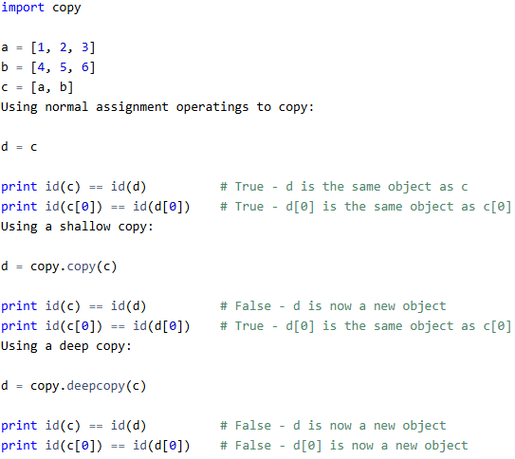
Copy – id() memória cím

Slide 6
Matplotlib
A matplotlib egy nyílt forráskódú Python könyvtár, amelyet 2D és 3D grafikonok, vizualizációk készítésére használnak
Leginkább tudományos és statisztikai adatvizualizációra alkalmazzák

Slide 7
Jellemzők
Könnyen használható: A könyvtár egyszerű és széleskörű eszközkészletet biztosít grafikonok készítéséhez
Testreszabható: Részletesen beállíthatók a grafikonok színei, címkék, tengelyek, jelmagyarázatok és egyéb vizuális elemek
Kiterjedt támogatás: Támogatja a vonaldiagramokat, oszlopdiagramokat, szórásdiagramokat, hisztogramokat, kontúrvonalakat, térképeket, 3D grafikákat és másokat
Interaktivitás: A matplotlib lehetővé teszi az interaktív vizualizációkat, például az ipympl bővítmény használatával Jupyter Notebooks-ban.

Slide 8
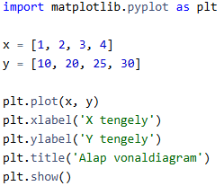
Grafikontípusok
Vonali diagram (plot)
Oszlopdiagram (bar, barh)
Szórásdiagram (scatter)
Hisztogram (hist)
Térképek (imshow, contour)
3D grafikonok (Axes3D)
Címek és tengelyek feliratozása
Színek és vonaltípusok
Különböző grafikai stílusok

Slide 9
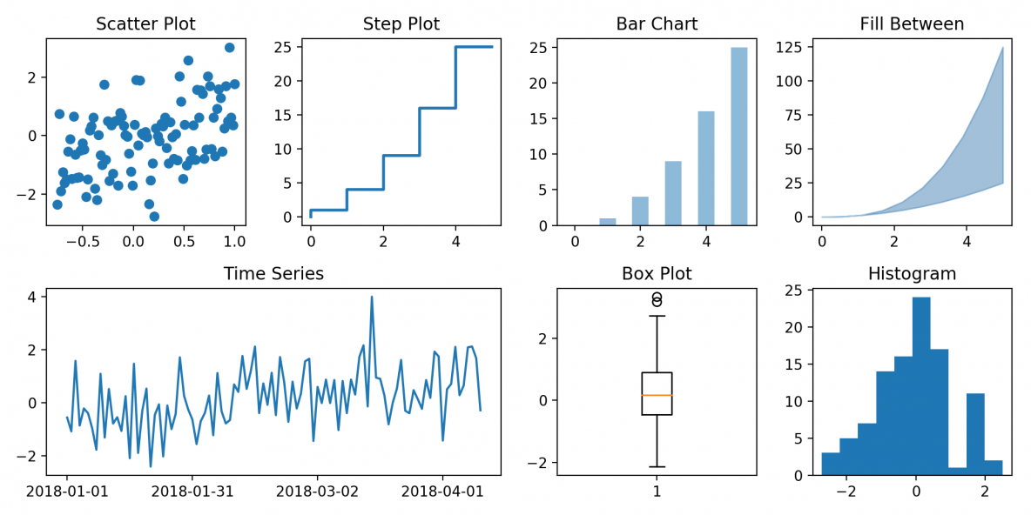

Slide 10
